Slide 1
课程内容
*电子技术基础：电子器件、电子电路原理与应用
二极管
晶体管
双极型晶体管（BJT）
  电子器件
  电子电路
场效应晶体管（FET）
模拟集成电路
（AIC） 运放*
集成电路
数字集成电路（DIC）
模/数混合集成电路
低频电子电（线）路（以大电路为主线的信号发生、处理电路）
模拟电子电路
高频（通信）电子电路
数字电子电路
Notes:
模拟电子技术、数字电子技术电子技术是研究电子器件和电子电路工作原理及其应用的一门科学技术，是19世纪末、20世纪初发展起来的具有划时代意义的新兴技术。
有源元件、无源元件
集成电路是器件亦或电路
处理对象：信号——模拟信号、数字信号
[1]

Slide 2
课程要求
  会分析：定性分析：功能
  会计算：定量计算：指标
会设计：电路设计、参数设计、器件选择
会调试：仪器选用、测试方法、故障诊断、EDA
Notes:
通过本门课程的学习，要求同学们”四会”：
首先，会定性分析和定量计算，主要锻炼同学们分析问题的能力；会设计，要求同学们能够根据实际问题设计电路并完成参数设计和器件选择，能够解决科研工作遇到的实际技术问题；最后，在电路设计或遇到问题时，会调试，能够熟练掌握常用仪器的使用，借助测试和仿真等手段实现故障诊断，培养同学在实践中解决问题的能力。
总的来说，我们这门课程就是要培养同学们综合运用所学知识解决实际问题的能力。
[1]

Slide 3

第1章 常用半导体器件
哈尔滨工业大学(深圳)
HARBIN INSTITUTE OF TECHNOLOGY, SHENZHEN
1.1 半导体基础知识
1.2 二极管
1.3 三极管
1.4 场效应管
Notes:
电路+电子（电子器件+电子电路（模拟+数字）

Slide 4
1.1 半导体基础知识
导电性：导体、绝缘体、半导体
半导体的导电能力介于导体和绝缘体之间。
  如：Si、Ge、GaAs。
半导体的导电能力与以下因素有关：
  温度
  光照
  *掺杂，导电能力大幅提高。

Slide 5
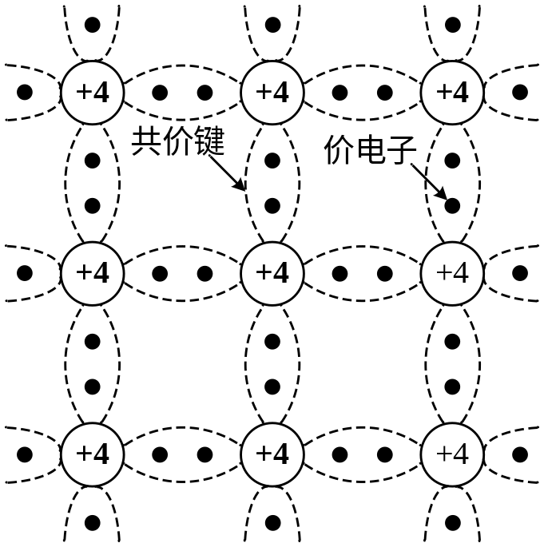
1.1.1 本征半导体
完全纯净、没有结构缺陷的半导体晶体。
相邻原子的价电子形成共价键，价电子为两个原子共有，形成有序的空间晶格结构。
4价元素的共价键结构

Slide 6
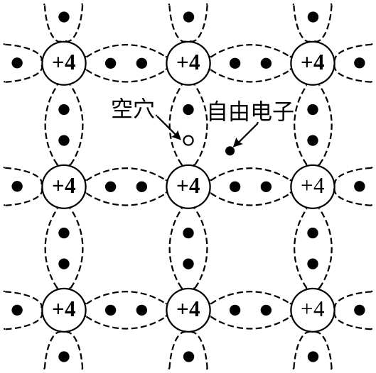
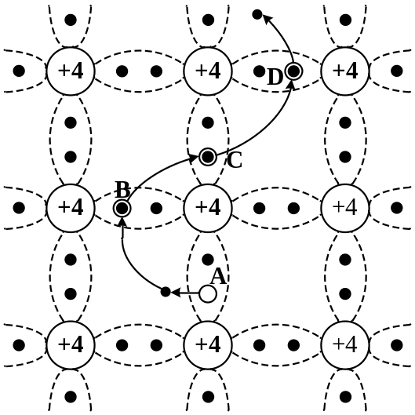
1.1.1 本征半导体
（1）本征激发
温度为0K时，无自由电子；当T大于0K时，有些价电子挣脱共价键的束缚成为自由电子，发生本征激发。
本征激发产生自由电子和空穴两种载流子。
载流子的产生和复合

Slide 7
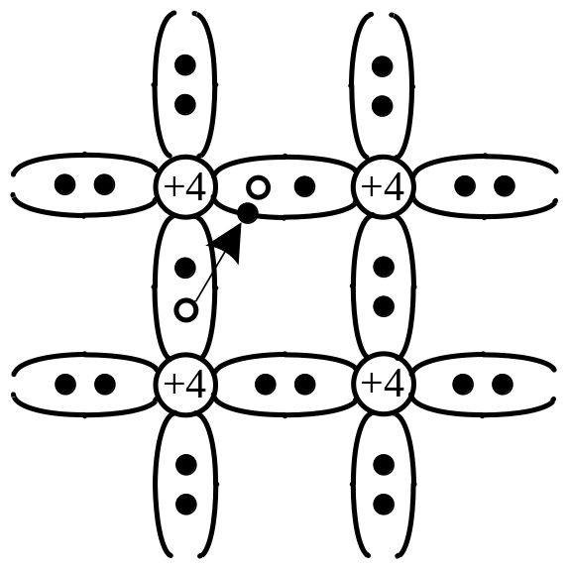
1.1.1 本征半导体
（2） 本征激发的特点
本征激发产生电子空穴对；
自由电子在运动过程中与空穴可能发生复合；本征激发和复合达到动态平衡。
本征半导体的导电能力很弱，与材质和温度关系很大。
Si： 1.43*10¹⁰cm⁻³
Ge：2.38*10¹³cm⁻³

Slide 8
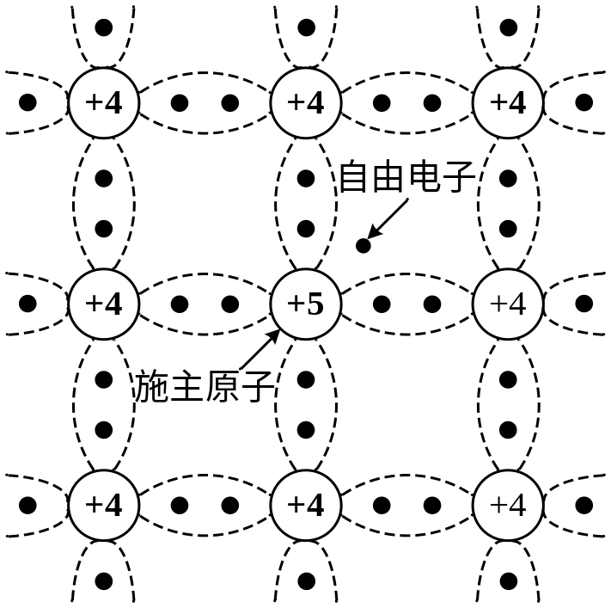
1.1.2 杂质半导体——N型半导体
本征半导体中，掺入五价元素，如磷P、砷As；
自由电子是多数载流子，空穴是少数载流子。
N型半导体的共价键结构
Notes:
杂质半导体与本征半导体相比，少数载流子数量是否发生变化？变多了还是变少了？
变少了，以N型半导体为例，空穴是少数载流子，但是随着多数载流子 电子 数量的增加，空穴被复合的概率增加，使得少数载流子空穴的数量减少。

Slide 9
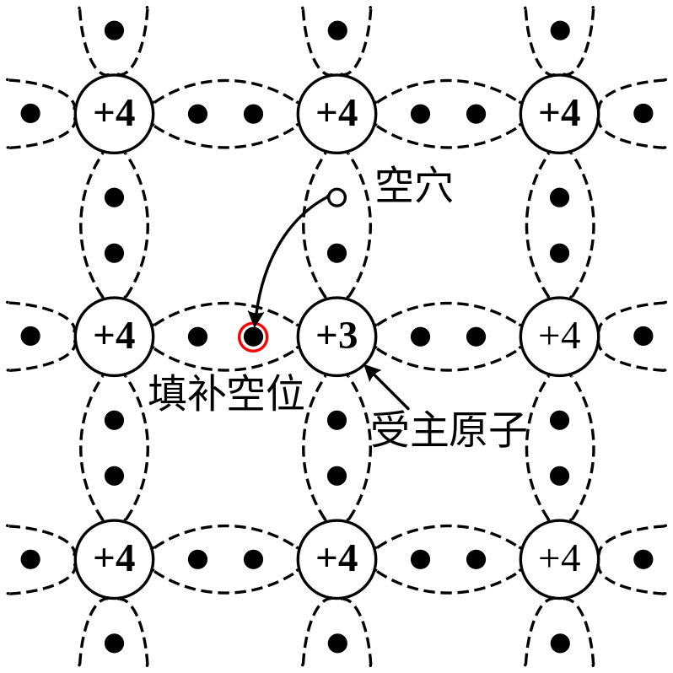
1.1.2 杂质半导体——P型半导体
本征半导体中，掺入三价元素，如硼B、镓Ga、铟In等；
空穴是多数载流子，自由电子是少数载流子。
P型半导体的共价键结构

Slide 10
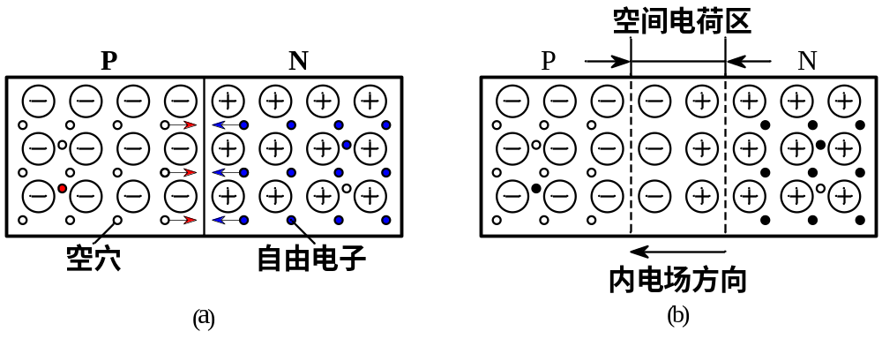
1.1.3 PN结
（1） PN结的形成
P型半导体和 N型半导体在原子尺度上紧密连接；
多子扩散：浓度差引起多子的扩散运动，自由电子和空穴复合，形成空间电荷区。
少子漂移：少子在空间电荷区内电场作用下的运动；
动态平衡：多子扩散和少子漂移达到动态平衡，耗尽层宽度不变。
PN结（耗尽层、势垒区）
Notes:
掺杂半导体的简化表示：离子+电子（N）或空穴（P）

Slide 11
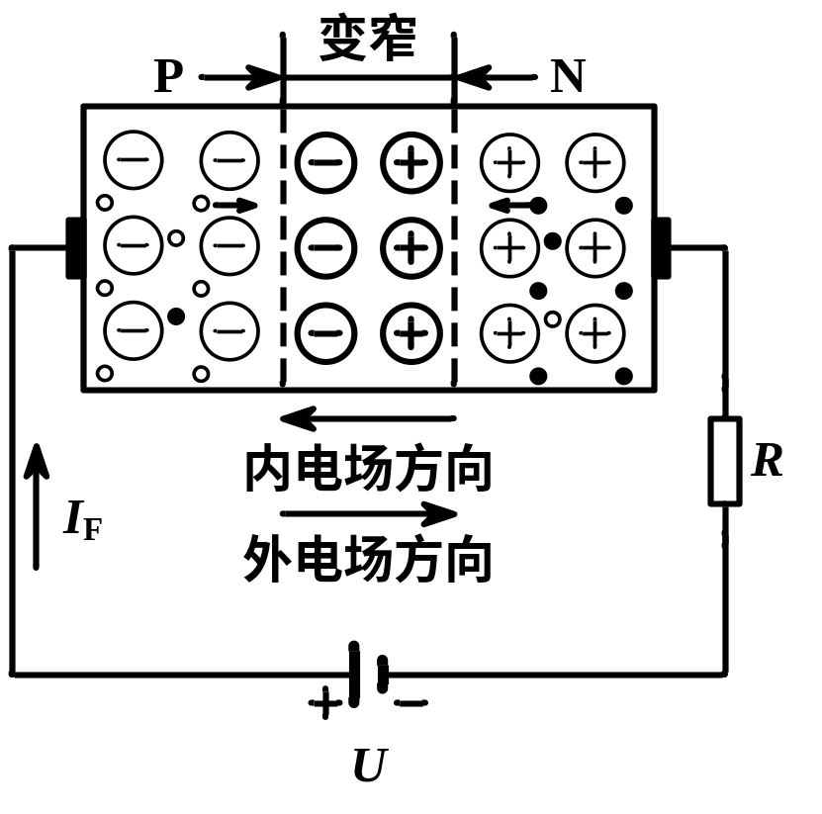
1.1.3 PN结——单向导电性
（2）PN结正偏时的导电性
外电场使空间电荷区变窄；
扩散运动加强，在电源的作用下形成持续的较大的扩散电流。
PN结呈现低阻状态，即正偏时PN结导通。
PN结外加正向电压

Slide 12
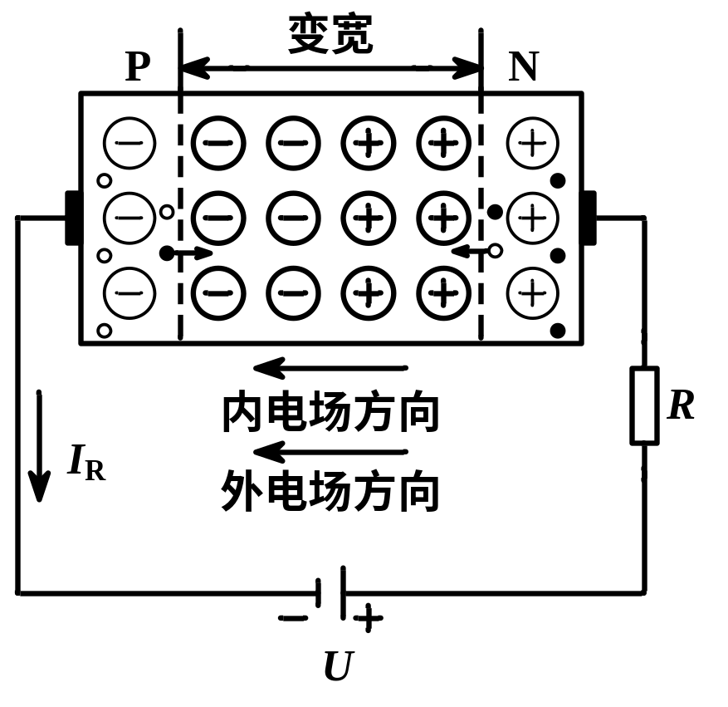
1.1.3 PN结——单向导电性
2. PN结反偏时的导电性
外电场使空间电荷区变宽。
扩散运动减弱，漂移运动加强，形成漂移电流。
漂移电流由少数载流子产生，电流较小
PN结呈现高阻，反偏时PN结截止。
PN结外加反向电压
Notes:
漂移电流主要受少数载流子数量影响，因为受温度影响较大，影响半导体器件的性能。

Slide 13
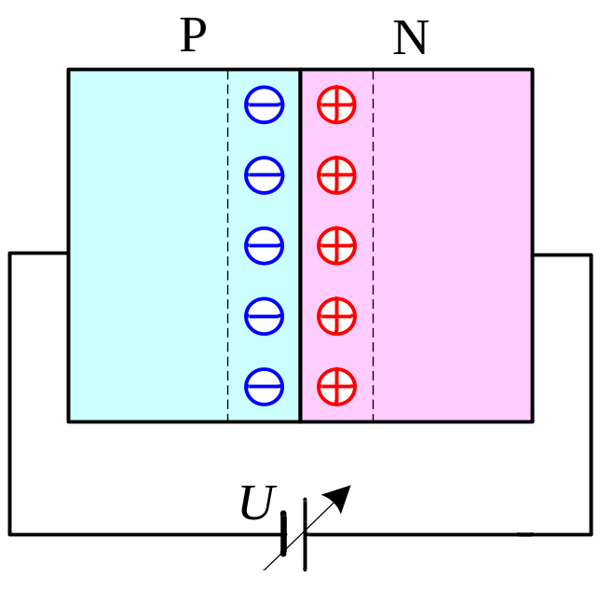
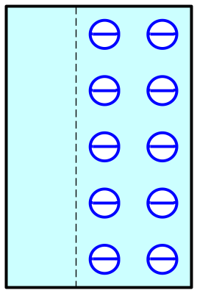
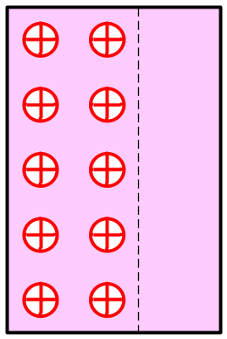
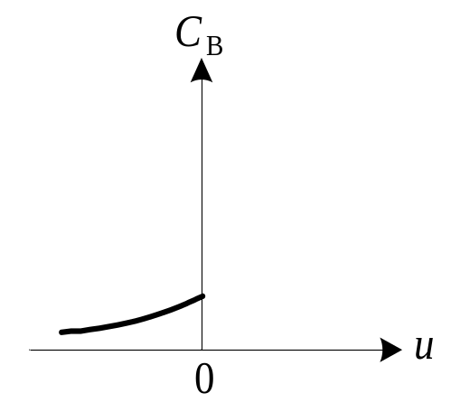
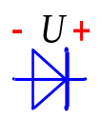

1.1.3 PN结——电容效应
（1） 势垒电容
外加反向电压使 PN 结上的压降增加时，耗尽层的厚度也相应随之变宽，这相当 PN 结中存储的电荷量随之增加，犹如电容的充电。
PN结的势垒电容

Slide 14
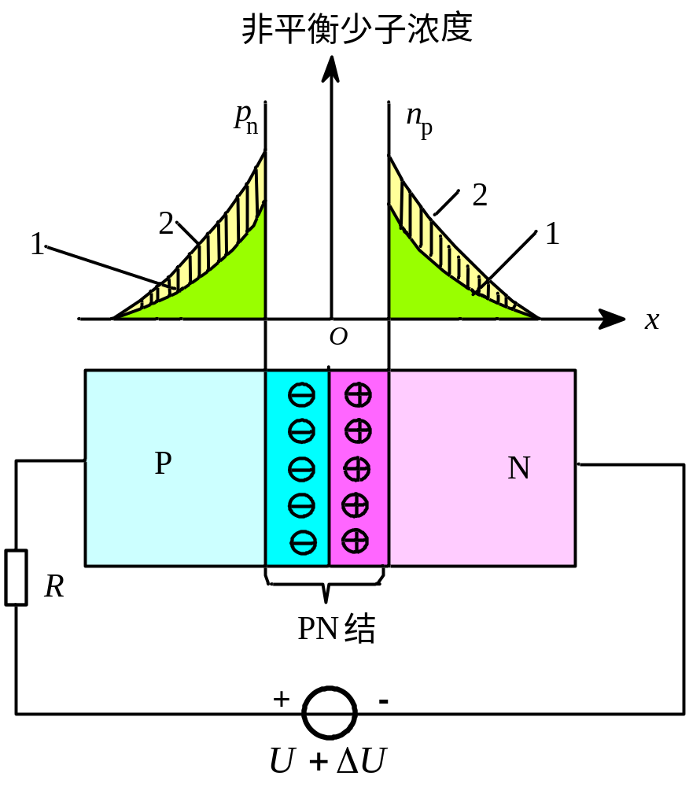
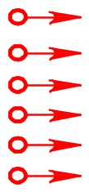
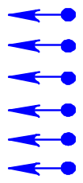
1.1.3 PN结——电容效应
2. 扩散电容
外加正向电压不同，扩散电流不同。PN结两侧堆积非平衡少子的浓度梯度分布也不同，也相当电容的充放电过程。
势垒电容和扩散电容 均是非线性电容。
PN结的扩散电容

